Slide 1
Plnění priorit z Veřejného fóra
2023
Vyhodnocení Veřejného fóra 2023
Mgr. Stanislav Kopecký (starosta), Mgr. Ondřej Syrovátka (místostarosta a politik Zdravého města a MA21)

Slide 2
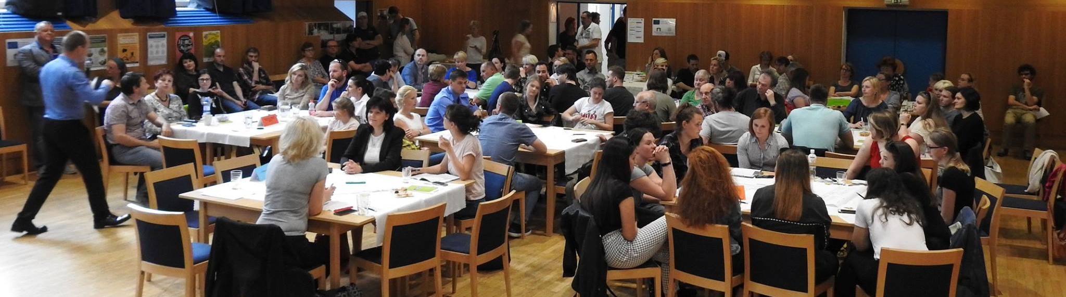
Veřejné fórum 2023
V roce 2023 se VF účastnilo 81 účastníků, kteří své návrhy předkládali u 8 tematických stolů, ze kterých vzešlo celkem 11 návrhů. O návrzích následně hlasovali občané (na místě konání akce a poté prostřednictvím ankety – využívali + i - hlasy). Na základě ankety nepostoupil návrh umístěný na 11. místě, který obdržel nejméně hlasů.
Ověřené návrhy byly následně předloženy Radě města a Zastupitelstvu, které schválilo, že se město nadále bude zabývat 8 příležitostmi.
Plnění priorit VF 2023

Slide 3
Schválené priority z VF 2023
Opatření | Hlasů v anketě | Pořadí v anketě | Hlasů na fóru | Pořadí na fóru | Zastupitelstvo | Splněno / Rozpracováno
Záchrana sportoviště a příjezdové cesty ke ski areálu Svinec | 263 | 1. | 10 | 5. | ✔ | ✔
Rekonstrukce krytého a venkovního bazénu (pro celoroční využití veřejnosti, školami a sportovními kluby) | 224 | 2. | 16 | 3.-4. | ✔ | R
Rekultivace parku u Spořitelny | 146 | 3. | 36 | 1. | ✔ | R
Postavení společenského domu | 64 | 5. | 16 | 3.-4. | ✔ | R
Omezení prodejní plochy v podloubí, aby nebyl omezen průchod | 17 | 7. | 4 | 10.-11. | ✔ | R
Realizace série přednášek pro seniory dle jejich výběru | 11 | 8. | 3 | 8.-9. | ✔ | R
Podpora a úlevy pro začínající podnikatele | 5 | 9. | 6 | 7. | ✔ | R
Zřízení kempu + stání pro karavany | -17 | 10. | 5 | 8.-9. | ✔ | x
Plnění priorit VF 2023

Slide 4
Vyřazený návrh na 11. místě
Neschváleno zastupitelstvem
Opatření | Hlasů v anketě | Pořadí v anketě | Hlasů na fóru | Pořadí na fóru | Zastupitelstvo
Vybudování stezky podél komunikace od restaurace na Skalkách po odbočku na Svinec | 108 | 4. | 8 | 6. | X
Umožnit výstavbu rodinných domů v lokalitě pod Skalkou | 57 | 6. | 25 | 2. | X
Opatření | Hlasů v anketě | Pořadí v anketě | Hlasů na fóru | Pořadí na fóru | Anketa
Zřízení či výměna kamerových bodů s prvky inteligentní analýzy (zvýšení bezpečnosti ve městě) | -28 | 11. | 4 | 10.-11. | X
Plnění priorit VF 2023

Slide 5
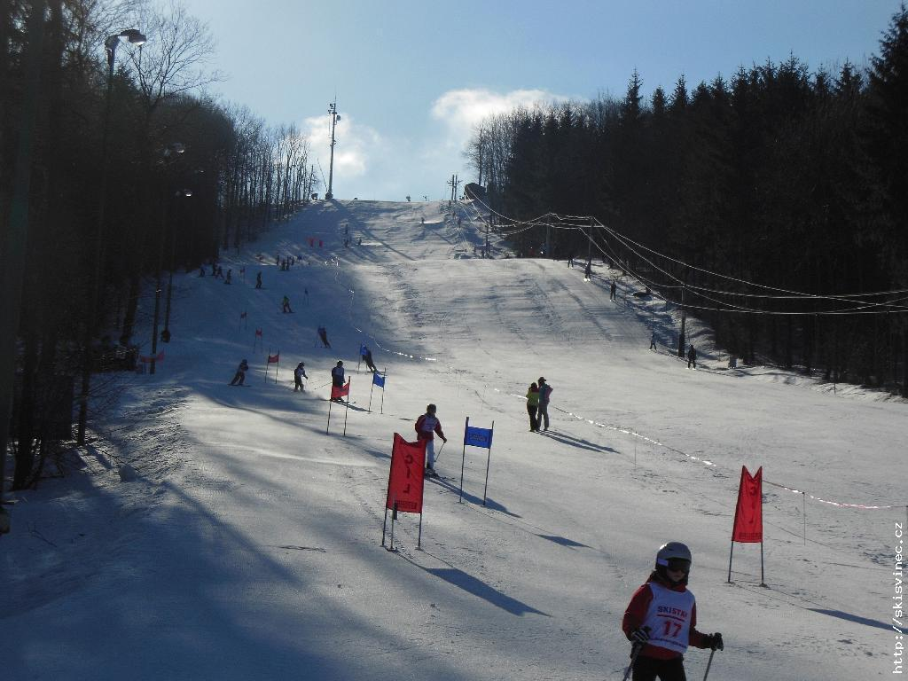
Záchrana sportoviště a příjezdové cesty ke ski areálu Svinec
Vedení města podpořilo lyžařský klub ve vyjednávání. To se nakonec podařilo. Lyžařský klub Svinec, z.s. vyjednal u vlastníků pozemků prodloužení smlouvy o pronájmu na příjezdovou cestu k areálu o 3 roky.
Podpora ze strany města:
Zastupitelstvo města schválilo v září 2022 dotaci lyžařskému klubu ve výši 800 000 Kč na pořízení nových sněžných děl (nad rámec programové dotace)
Lyžařský klub také v roce 2022 obdržel řádnou programovou dotaci ve výši 266 200 Kč
V roce 2023 lyžařský klub obdržel řádnou programovou dotaci ve výši 319 000 Kč
Zastupitelstvo města na svém jednání 7. zasedání konané dne 11.12.2023 schválilo řádnou programovou dotaci na rok 2024 ve výši 350 000 Kč
Vedení města jedná o možnosti vybudování nové příjezdové cesty

Slide 6
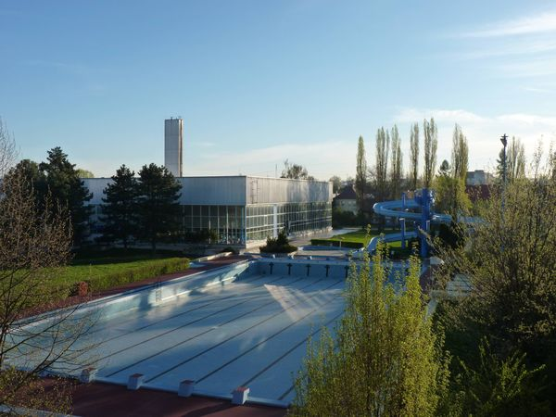
Rekonstrukce krytého a venkovního bazénu (pro celoroční využití veřejnosti, školami a sportovními kluby)
Je zpracovaná projektová dokumentace
V září letošního roku bude zahájena rekonstrukce venkovního bazénu za 60 mil. Kč, která skončí v roce 2026
Součástí bude například:
  nová bazénová vana
  rekonstrukce tobogánu
  nové dětské brouzdaliště, 2 vířivky,
  nové sprchy a oplachy nohou
  úprava technologické části

Slide 7
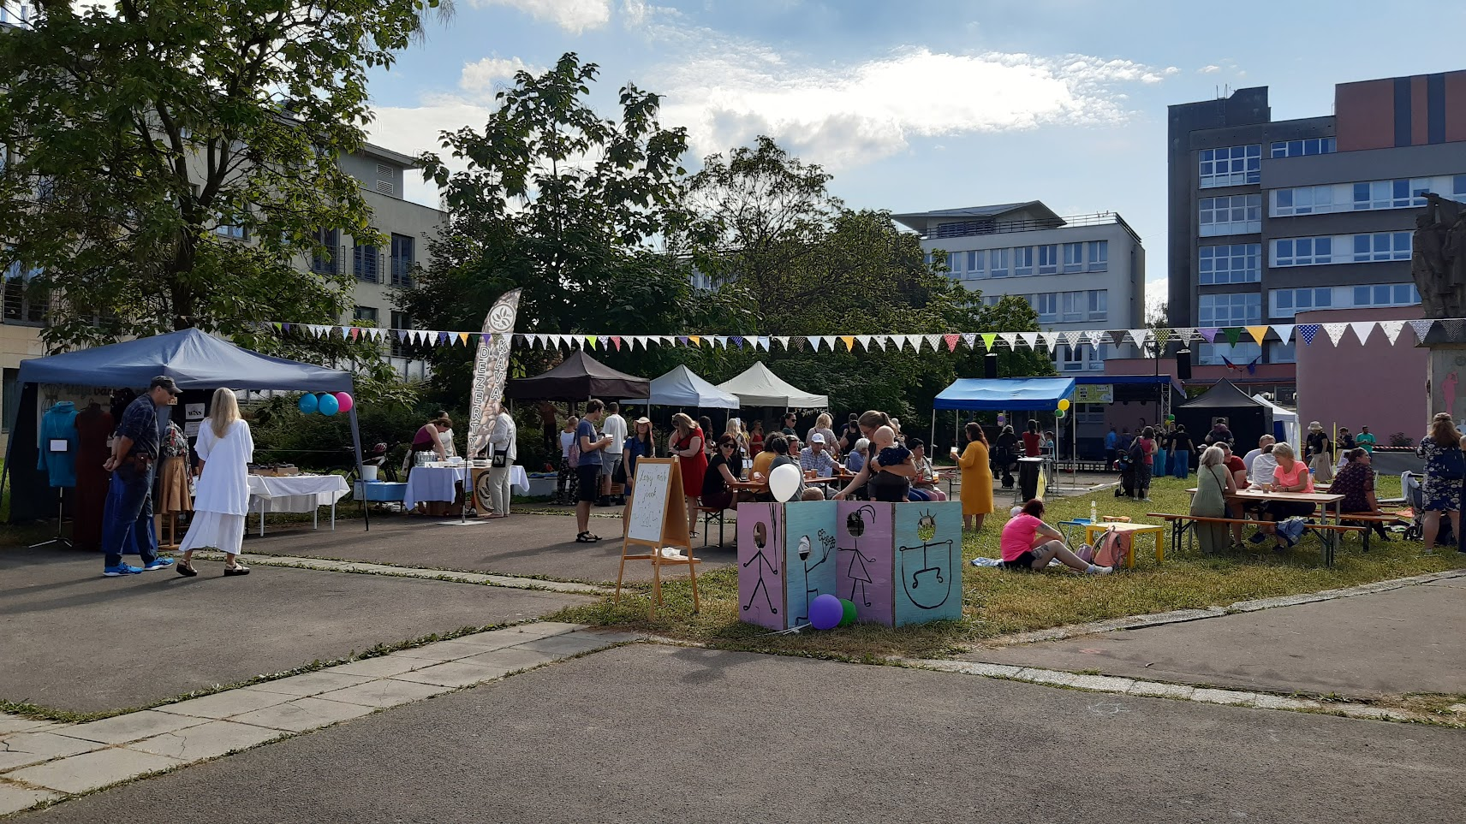
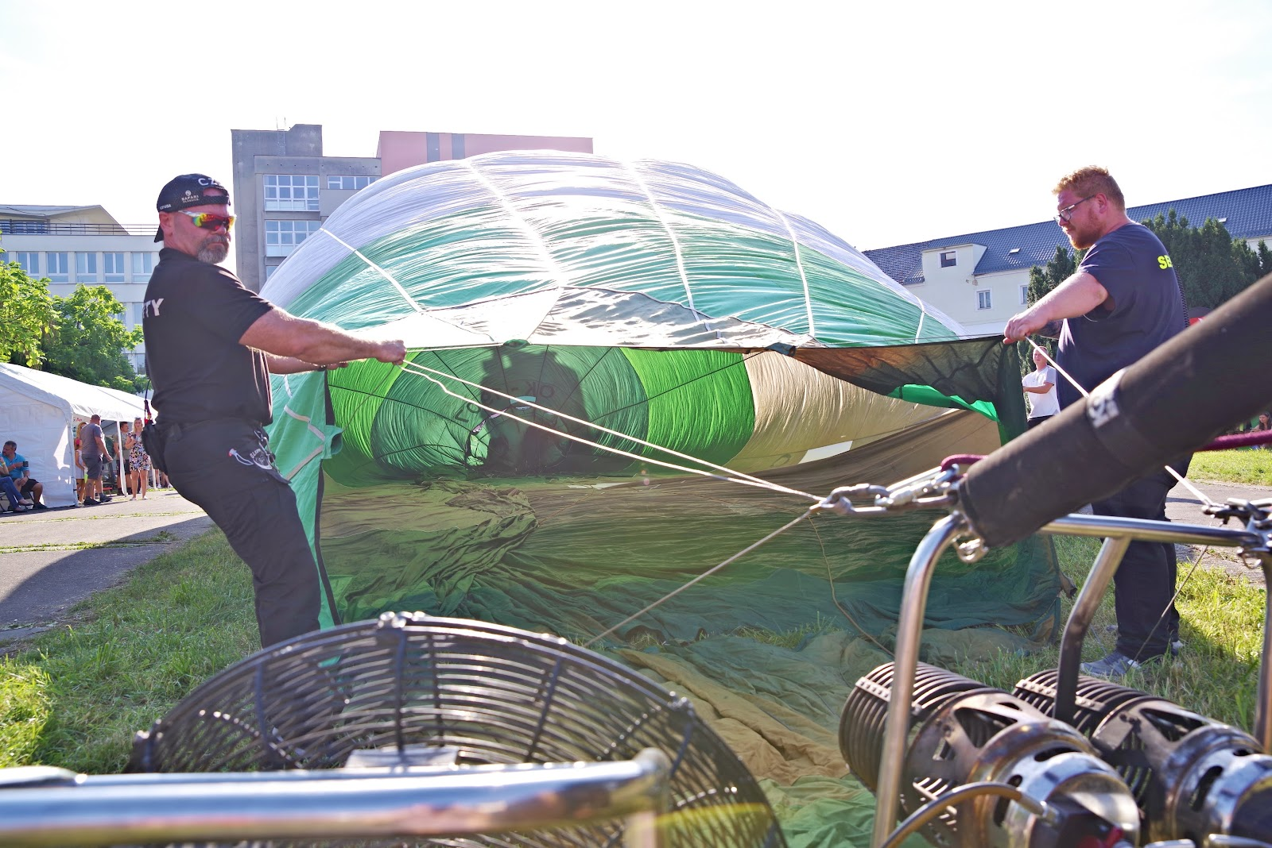
Rekultivace parku u Spořitelny
Drobné úpravy je možné provést. Pozemek je dle ÚP Nový Jičín určen k zástavbě bydlením a občanskou vybaveností
V roce 2023 proběhly v parku dvě akce:
Zažít město jinak
Slavnosti města

Slide 8
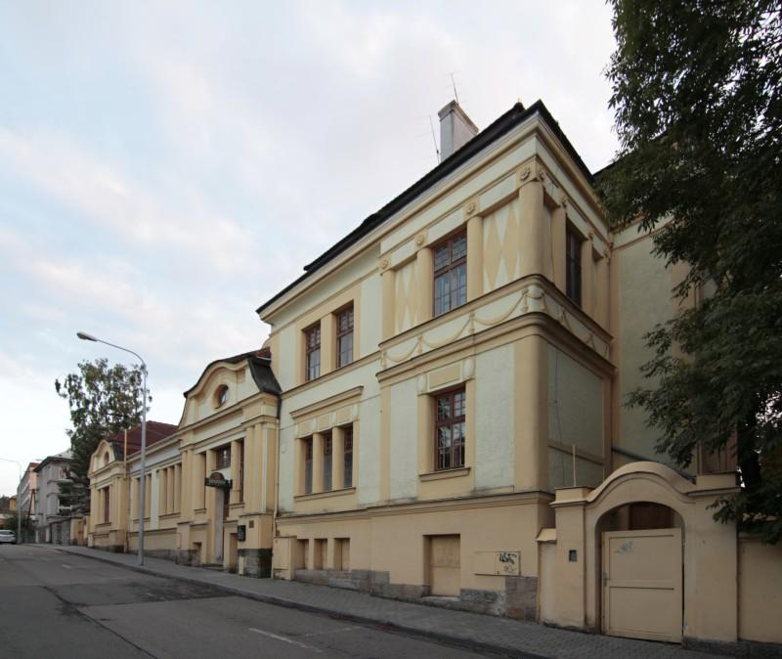
Postavení společenského domu
Zastupitelstvo města Nový Jičín rozhodlo o koupi objektu Nové Slunce za účelem vybudování společenského/kulturního domu
Začátkem roku 2025 přejde objekt Nové Slunce do vlastnictví města a město poté bude pracovat na vybudování společenského domu
V roce 2024 bude zpracována studie

Slide 9
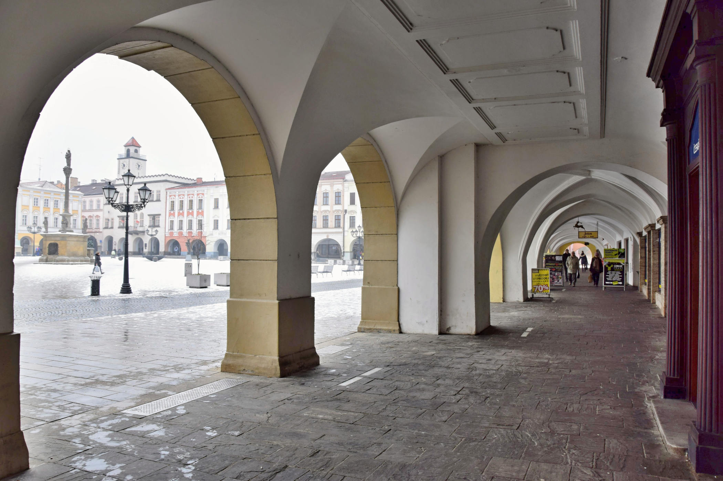
Omezení prodejní plochy v podloubí, aby nebyl omezen průchod
Některé nemovitosti nejsou v majetku města, proto nemůže omezit všechen prodej
Řešení by bylo v úpravě Tržního řádu
V únoru se uskutečnila schůzka s majiteli domů na náměstí
Úprava tržního řádu se chystá do Rady města

Slide 10

Realizace série přednášek pro seniory dle jejich výběru
Plněno průběžně během roku
Realizace přednášek probíhá v rámci projektu Vitální senior

Slide 11

Podpora a úlevy pro začínající podnikatele
Město chystá ve spolupráci s Kopřivnicí další pokračování workshopů pro začínající podnikatele
Materiál je nyní připraven k odsouhlasení Radou města

Slide 12
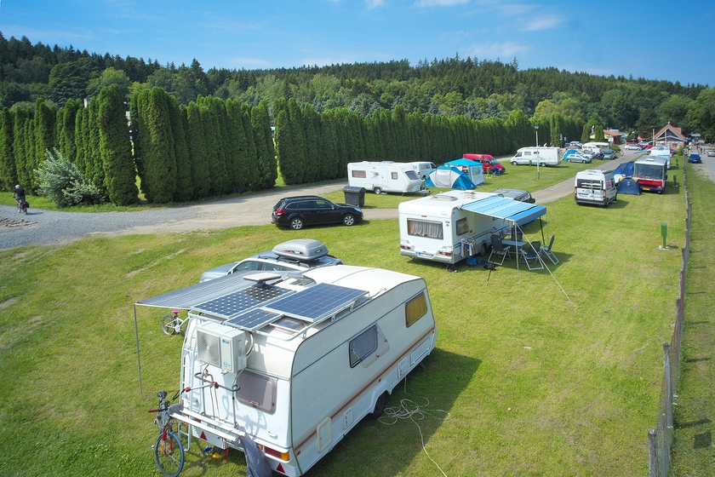
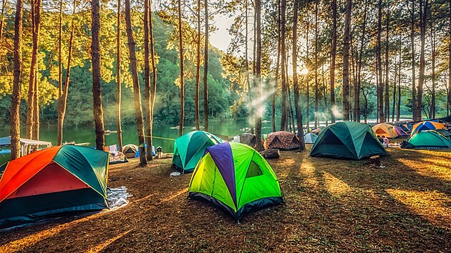
Zřízení kempu + stání pro karavany
V současné době není záměr realizovatelný, jelikož územní plán Nový Jičín nevymezuje žádnou nevyužitou plochu pro tento navrhovaný účel

Slide 13
Děkujeme za pozornost.
www.novyjicin.cz/zdravemesto
www.facebook.com/zdravemestonovyjicin

